Slide 1
Машинное обучение · Лекция 1
Что такое машинное обучение и как выглядит ML-проект
Зачем нужен этот курс, из чего он состоит и с какой ошибки начинают почти все
Рустам Азимов

Slide 2
0
О курсе
Пять минут организационного, потом переходим к делу

Slide 3
Из чего состоит курс
Классический ML
8 лекций · 8 практик
Глубокое обучение
8 лекций · 8 практик
Первая половина — данные, признаки, модели на табличных задачах. Вторая — нейросети, компьютерное зрение, трансформеры и большие языковые модели. Вторая половина опирается на первую: без понимания переобучения и валидации нейросети превращаются в гадание.
Машинное обучение · Лекция 1. Введение
3 / 60

Slide 4
Первая половина: классический ML
 | Тема | Что научитесь делать
1 | Введение и ML-проект | Ставить задачу и не обманывать себя результатом
2 | Данные, признаки, EDA | Готовить данные так, чтобы модель вообще заработала
3 | Линейные модели | Понимать, как модель учится на градиентном спуске
4 | Метрики и валидация | Честно измерять качество — самый важный навык
5 | Деревья и ближайшие соседи | Работать с нелинейными зависимостями
6 | Ансамбли и бустинг | Решать табличные задачи на уровне индустрии
7 | Обучение без учителя | Находить структуру там, где нет разметки
8 | Интерпретация и продакшен | Объяснять решения модели и доводить её до сервиса
Машинное обучение · Лекция 1. Введение
4 / 60

Slide 5
Вторая половина: глубокое обучение
 | Тема | Что научитесь делать
1 | От линейной модели к сети | Писать и обучать сети на PyTorch
2 | Как реально обучать сети | Понимать, почему сеть не учится, и чинить это
3 | Компьютерное зрение | Дообучать готовые модели под свою задачу
4 | Attention и трансформер | Собрать трансформер своими руками
5 | Большие языковые модели | Понимать, что происходит внутри LLM
6 | Post-training и RL | Разбираться в SFT, RLHF, DPO и reasoning-моделях
7 | RAG, LoRA, агенты | Строить прикладные системы поверх LLM
8 | Генеративные модели | Понимать диффузию, CLIP и мультимодальность
Машинное обучение · Лекция 1. Введение
5 / 60

Slide 6
Как устроено оценивание
Домашние задания
Экзамен и автоматы
Всего 7 домашних работ и финальный проект
Базовый полный балл — 5, с бонусными пунктами — до 10
Сдал до дедлайна — все заработанные баллы
Сдал после дедлайна — половина баллов
Каждая работа закрывает две лекции, дедлайн раз в две недели
Экзамен — два вопроса по пройденным темам
Допуск к экзамену — от 15 баллов
27 баллов и больше — автомат «хорошо»
32 балла и больше — автомат «отлично»
Машинное обучение · Лекция 1. Введение
6 / 60

Slide 7

Чем будем пользоваться
Всё бесплатно и работает в браузере — своя видеокарта не нужна
Python
Основной язык, базовый синтаксис знаете
NumPy · pandas
Массивы и таблицы, первая практика
scikit-learn
Классические модели, единый интерфейс
matplotlib · seaborn
Графики. Без визуализации данные немы
PyTorch
Нейросети во второй половине курса
Hugging Face
Готовые предобученные модели
Материалы курса
github.com/rustam-azimov/
ml-course-spbu
Google Colab
Блокноты с бесплатной видеокартой
Git · GitHub
Материалы курса и сдача работ
Машинное обучение · Лекция 1. Введение
7 / 60

Slide 8
1
Что такое машинное обучение
И чем оно отличается от обычного программирования

Slide 9

Машинное обучение · Лекция 1. Введение
9 / 60

Slide 10
Две парадигмы
Разница не в том, что программу заменяет магия, а в том, откуда берутся правила
Обычное программирование
Человек формулирует правила явно, в коде
Программа получает данные и применяет к ним правила
Работает, когда правила известны и их можно выписать
Налоговый калькулятор, сортировка, парсер
Машинное обучение
Человек даёт данные и ответы, правила ищет алгоритм
На выходе — модель, которую применяют к новым данным
Работает, когда правила есть, но выписать их невозможно
Распознавание речи, рекомендации, кредитный скоринг
Машинное обучение · Лекция 1. Введение
10 / 60

Slide 11

Что вершит судьбу человечества в этом мире?
Можем ли мы предсказать результаты процессов в реальном мире?
Машинное обучение · Лекция 1. Введение
11 / 60

Slide 12
Можем ли мы предсказать, вернёт ли человек кредит?
Учесть всё невозможно — процесс заменяем моделью, которую умеем вычислить. А раз это упрощение, модель ошибается
Модель видит только измеренное: доход, историю платежей, срок кредита. Здоровье, работа, семья и случай остаются за скобками — отсюда и ошибки.
Машинное обучение · Лекция 1. Введение
12 / 60

Slide 13
Проверим интуицию
Какую из этих задач разумно решать машинным обучением?
Посчитать НДС по известной ставке
А
Отсортировать список фамилий по алфавиту
Б
Определить, спам ли письмо
В
Перевести градусы Цельсия в Фаренгейты
Г
Ответьте про себя, прежде чем перевернуть слайд
Машинное обучение · Лекция 1. Введение
13 / 60

Slide 14
Проверим интуицию — разбор
Какую из этих задач разумно решать машинным обучением?
Посчитать НДС по известной ставке
А
Отсортировать список фамилий по алфавиту
Б
Определить, спам ли письмо
В
верно
Перевести градусы Цельсия в Фаренгейты
Г
Только спам. В трёх остальных задачах правило известно точно — оно пишется кодом за пять минут и не ошибается. Машинное обучение нужно там, где правило существует, но выписать его человек не в состоянии: у спама тысячи признаков, и меняются они каждый месяц.
Машинное обучение · Лекция 1. Введение
14 / 60

Slide 15
Задача, где правила выписать нельзя
Отличить на фотографии кошку от собаки
Попробуйте сформулировать правило. Уши? У некоторых пород они одинаковые
Размер? На фотографии нет масштаба
Форма морды? Опишите её словами так, чтобы получился работающий код
Человек решает эту задачу мгновенно, но не может объяснить как
Так и работает ML: мы не описываем кошку, мы показываем десять тысяч фотографий кошек и десять тысяч фотографий собак — и алгоритм сам находит различающие признаки
Машинное обучение · Лекция 1. Введение
15 / 60

Slide 16
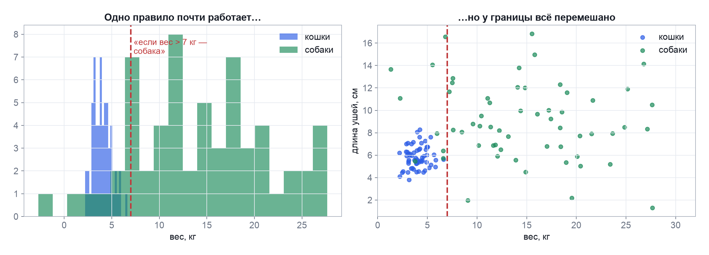
Признаков не хватает, чтобы выписать правило
Даже два признака не дают чистого правила: у границы кошки и собаки перемешаны. Человек различает их по десяткам мелких признаков, которые не может назвать словами.
Машинное обучение · Лекция 1. Введение
16 / 60

Slide 17
Формальное определение
Классика жанра — определение Тома Митчелла, 1997
Программа обучается на опыте E относительно класса задач T и меры качества P, если её качество на задачах T, измеренное через P, растёт с накоплением опыта E.
Звучит громоздко, но смысл простой: есть задача, есть способ измерить успех, и есть данные, от которых успех растёт.
Для задачи «отличить спам от не-спама»:
T — классификация писем · E — размеченный архив писем · P — доля верных ответов
Машинное обучение · Лекция 1. Введение
17 / 60

Slide 18
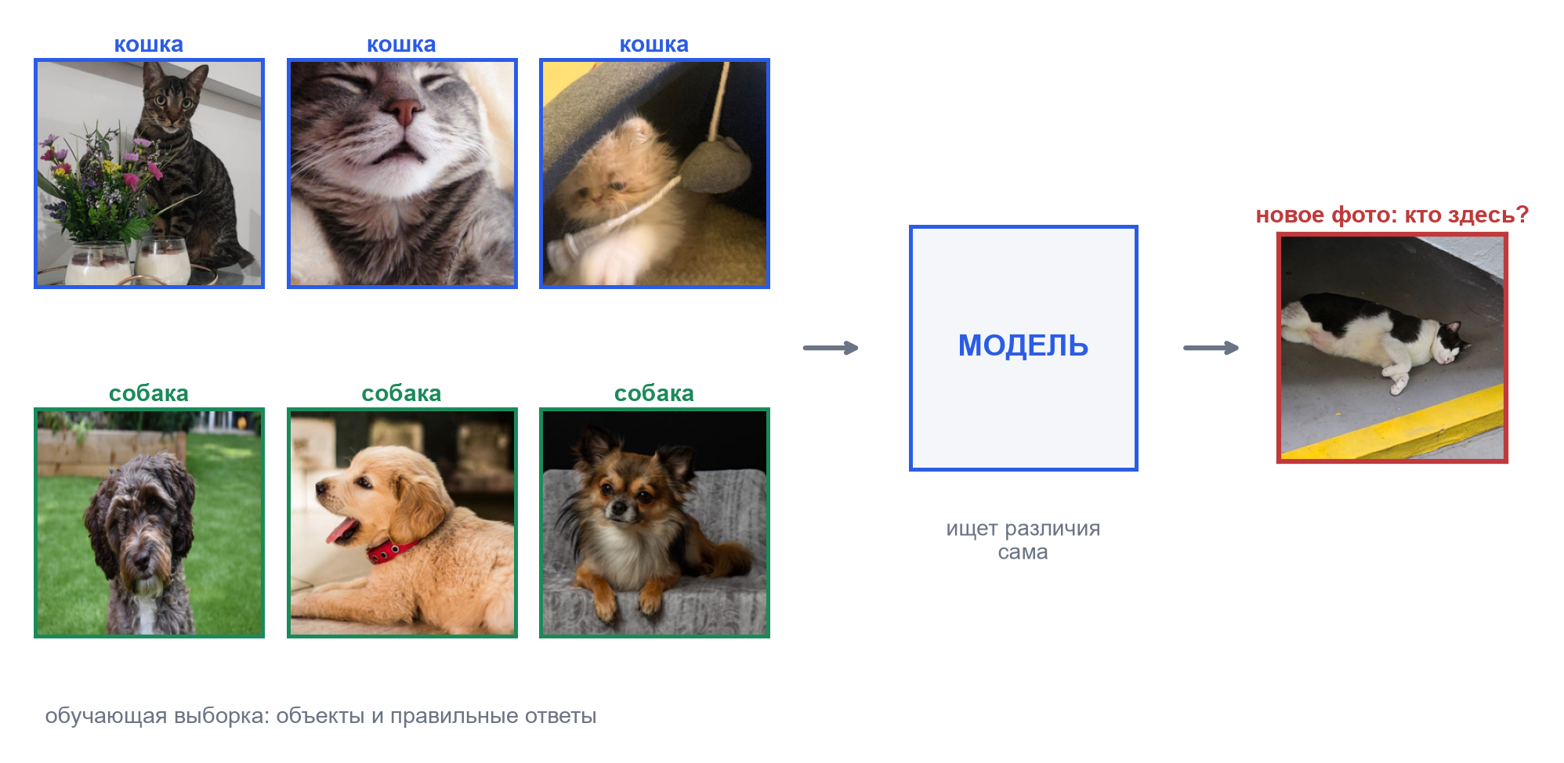
Как это выглядит на практике
Мы не описываем, чем кошка отличается от собаки. Мы показываем размеченные примеры, а модель сама находит различающие признаки — и применяет их к новому объекту.
Машинное обучение · Лекция 1. Введение
18 / 60

Slide 19
Где это уже работает
Скорее всего, вы пользовались этим сегодня
Поиск и рекомендации
Ранжирование выдачи, лента, подбор товаров и музыки
Финансы
Кредитный скоринг, обнаружение мошеннических операций
Медицина
Анализ снимков, предсказание рисков, подбор терапии
Промышленность
Предсказание отказа оборудования, контроль качества
Языковые модели
Перевод, генерация текста, ассистенты в редакторе кода
Транспорт
Прогноз спроса, маршрутизация, автономное вождение
Машинное обучение · Лекция 1. Введение
19 / 60

Slide 20
Три задачи целиком
Чтобы стало понятно, из чего состоит работа
Отток клиентов. Объект — клиент, признаки: сколько платит, как часто заходит, сколько обращений в поддержку. Ответ: ушёл в течение трёх месяцев или нет. Даёт: список тех, кому стоит позвонить
Стоимость квартиры. Объект — объявление, признаки: площадь, этаж, район, год постройки. Ответ: цена сделки. Даёт: оценку, с которой сравнивают запрашиваемую цену
Брак на производстве. Объект — деталь, признаки: показания датчиков во время изготовления. Ответ: прошла контроль или нет. Даёт: раннее предупреждение до контроля качества
Во всех трёх случаях сначала формулируют, что предсказываем и откуда берутся ответы. Только потом пишут код
Машинное обучение · Лекция 1. Введение
20 / 60

Slide 21
ИИ, машинное обучение и глубокое обучение
Искусственный интеллект
Всё, что имитирует разумное поведение
Машинное обучение
Поведение выводится из данных
Глубокое обучение
Модели на нейронных сетях
Вложенные множества, а не синонимы. Экспертная система из правил — это ИИ, но не ML. Линейная регрессия — это ML, но не глубокое обучение. Термин «Data Science» шире всех трёх: он включает и сбор данных, и аналитику, и коммуникацию результата.
Машинное обучение · Лекция 1. Введение
21 / 60

Slide 22
Классический ML или большая модель?
Вопрос, который вам зададут на первой же работе
Классический ML справится лучше
Табличные данные: клиенты, транзакции, показания датчиков
Нужна интерпретируемость — объяснить отказ в кредите
Данных немного, разметка своя, домен узкий
Важны скорость отклика и стоимость инференса
Градиентный бустинг до сих пор бьёт нейросети на таблицах
Нужна большая модель
Текст, изображения, звук, видео — неструктурированные данные
Задача требует общих знаний о мире
Своей разметки мало, но есть готовая предобученная модель
Нужна гибкость: одна модель на много разных задач
Генерация, а не только предсказание
Машинное обучение · Лекция 1. Введение
22 / 60

Slide 23
2
Типы задач
Что вообще можно попросить у модели

Slide 24
Три больших семейства
С учителем
Есть объекты и правильные ответы к ним. Учимся предсказывать ответ для новых объектов. Основная часть курса
Без учителя
Есть объекты, ответов нет. Ищем структуру: группы похожих, аномалии, скрытые закономерности
С подкреплением
Агент действует в среде и получает награду. Учится стратегии. Вернёмся к этому в теме про обучение языковых моделей
Машинное обучение · Лекция 1. Введение
24 / 60

Slide 25
Обучение с учителем: две главные задачи
Регрессия — предсказываем число
Классификация — предсказываем класс
Стоимость квартиры по её характеристикам
Спрос на товар на следующей неделе
Время доставки заказа
Ответ — любое вещественное число
Спам или не спам
Какая цифра на картинке: одна из десяти
Уйдёт клиент или останется
Ответ — метка из конечного набора
Машинное обучение · Лекция 1. Введение
25 / 60

Slide 26
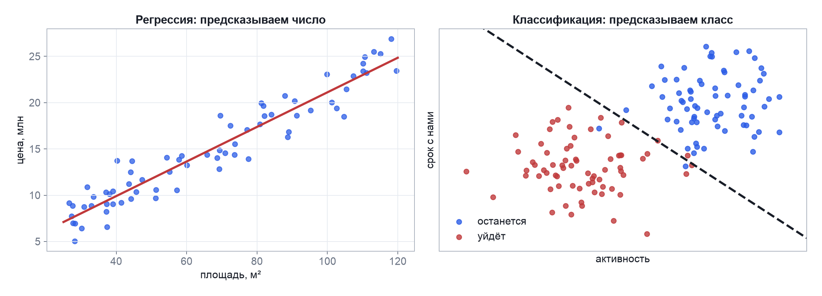
Две задачи рядом
Слева ответ — число, и модель проводит линию тренда. Справа ответ — метка класса, а границу нарисовала обученная логистическая регрессия: четыре объекта из 140 остались не на своей стороне — идеальной границы обычно не бывает.
Машинное обучение · Лекция 1. Введение
26 / 60

Slide 27
Обучение без учителя
Кластеризация
Снижение размерности
Разбить клиентов на группы по поведению
Сгруппировать новости по сюжетам
Заранее неизвестно, какие группы получатся и сколько их
Сжать сотни признаков до двух и увидеть данные на графике
Убрать шум и избыточность перед обучением модели
Сюда же — поиск аномалий: что не похоже на остальное
Машинное обучение · Лекция 1. Введение
27 / 60

Slide 28
Главный вопрос перед началом работы
Что именно мы предсказываем и откуда возьмём правильные ответы?
Если на этот вопрос нет чёткого ответа — задачи машинного обучения ещё нет. Есть желание применить машинное обучение, а это не одно и то же.
Машинное обучение · Лекция 1. Введение
28 / 60

Slide 29
3
Как устроена задача
Объекты, признаки, модель, функция потерь

Slide 30
Данные: объекты и признаки
Объект — то, о чём делаем предсказание: клиент, письмо, фотография, транзакция
Признак — измеримое свойство объекта: возраст, сумма покупки, длина текста
Целевая переменная — то, что предсказываем
Данные складывают в таблицу: строка — объект, столбец — признак
Столбцов обычно от десятка до тысяч, строк — от сотен до миллионов
Машинное обучение · Лекция 1. Введение
30 / 60

Slide 31
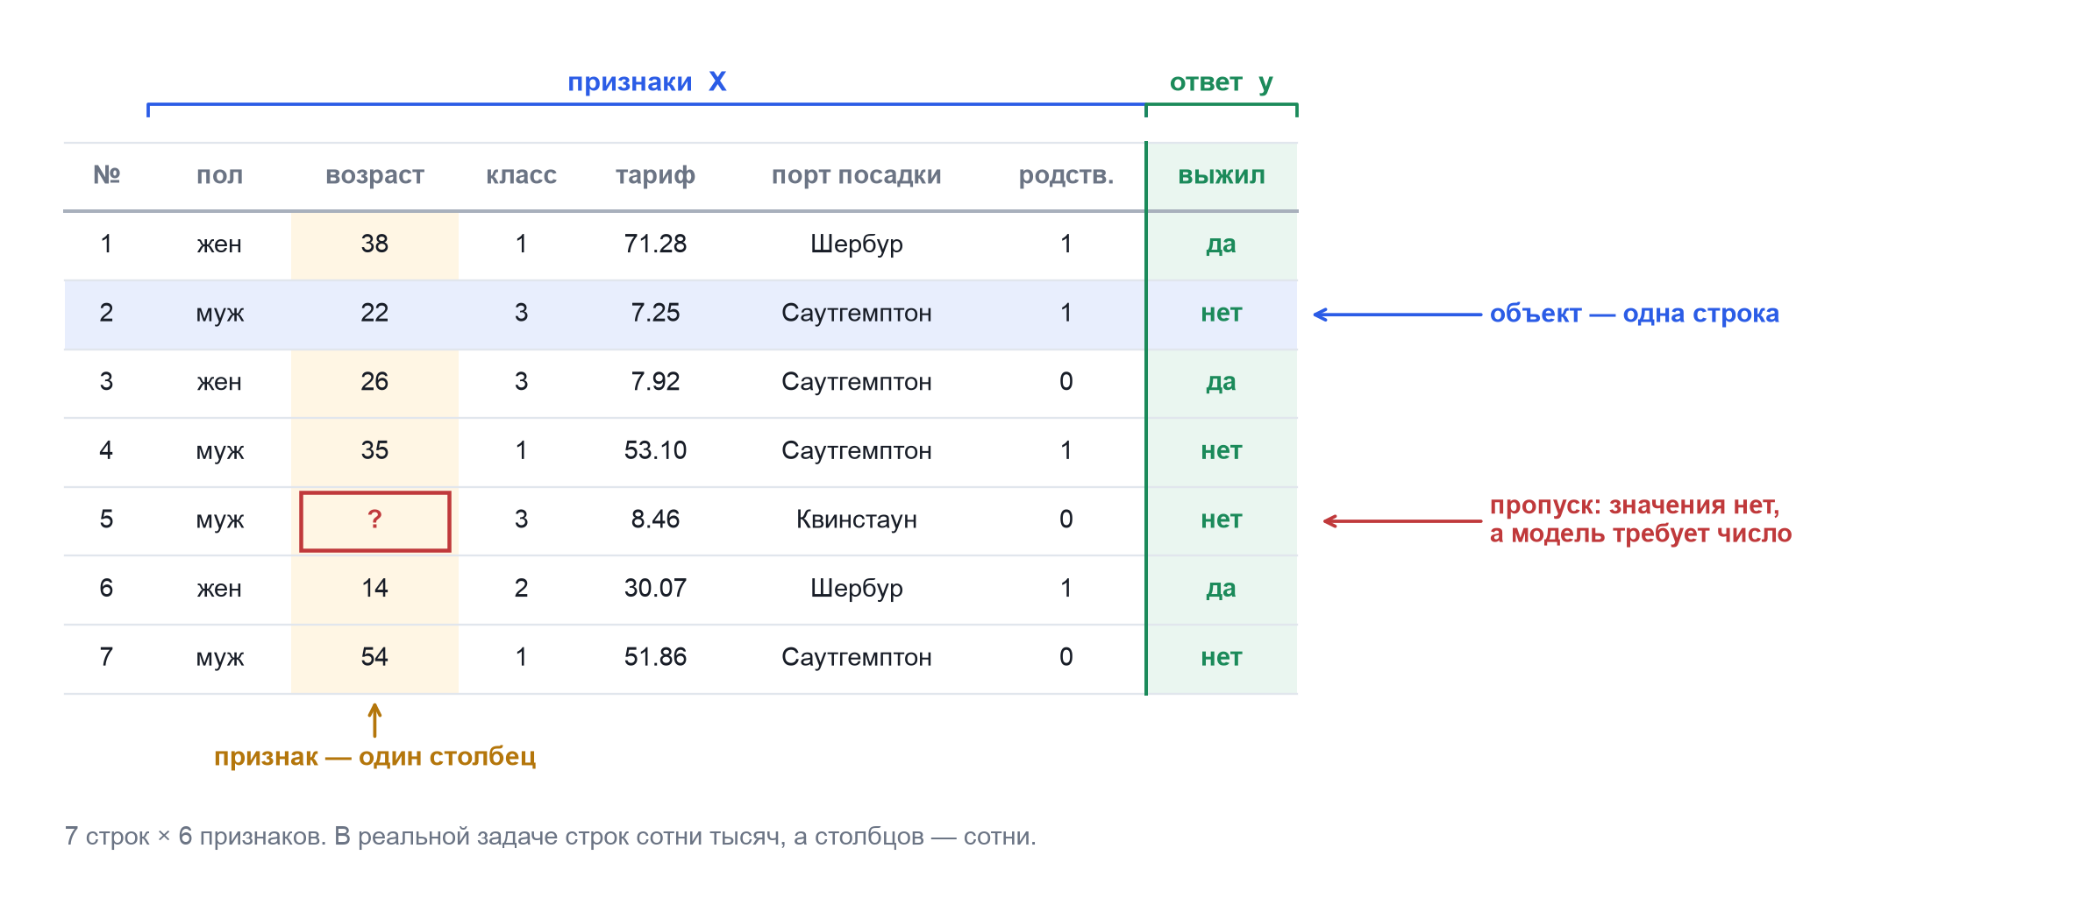
Как выглядит выборка на самом деле
Классические данные о пассажирах «Титаника» — с ними будем работать на практике. Пропуски и категории вроде порта посадки здесь норма, а не исключение: вторая лекция целиком про то, как привести такую таблицу в пригодный для модели вид.
Машинное обучение · Лекция 1. Введение
31 / 60

Slide 32

Обозначения, которые будут весь курс
Обучающая выборка из n объектов, у каждого d признаков:
Отдельный объект — строка матрицы, его ответ — соответствующий элемент вектора:
Задача — найти функцию, которая по признакам объекта выдаёт близкий к правильному ответ
Машинное обучение · Лекция 1. Введение
32 / 60

Slide 33
Типы признаков
От типа зависит, что с признаком можно делать
Тип | Примеры | Особенность
Количественный | Возраст, цена, температура | Можно складывать и усреднять
Порядковый | Оценка от 1 до 5, уровень образования | Порядок есть, расстояние между значениями — нет
Категориальный | Город, бренд, тип оплаты | Порядка нет, нужно кодировать числами
Бинарный | Подписан или нет | Частный случай категориального
Дата и время | Момент покупки | Разворачивается в десяток полезных признаков
Текст, изображение | Отзыв, фотография | Требует отдельной обработки — вторая половина курса
Машинное обучение · Лекция 1. Введение
33 / 60

Slide 34
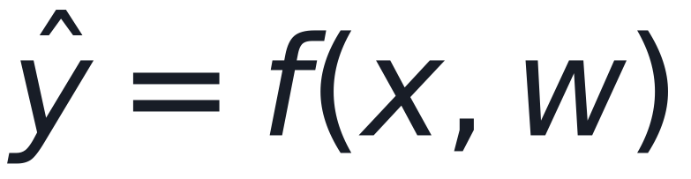
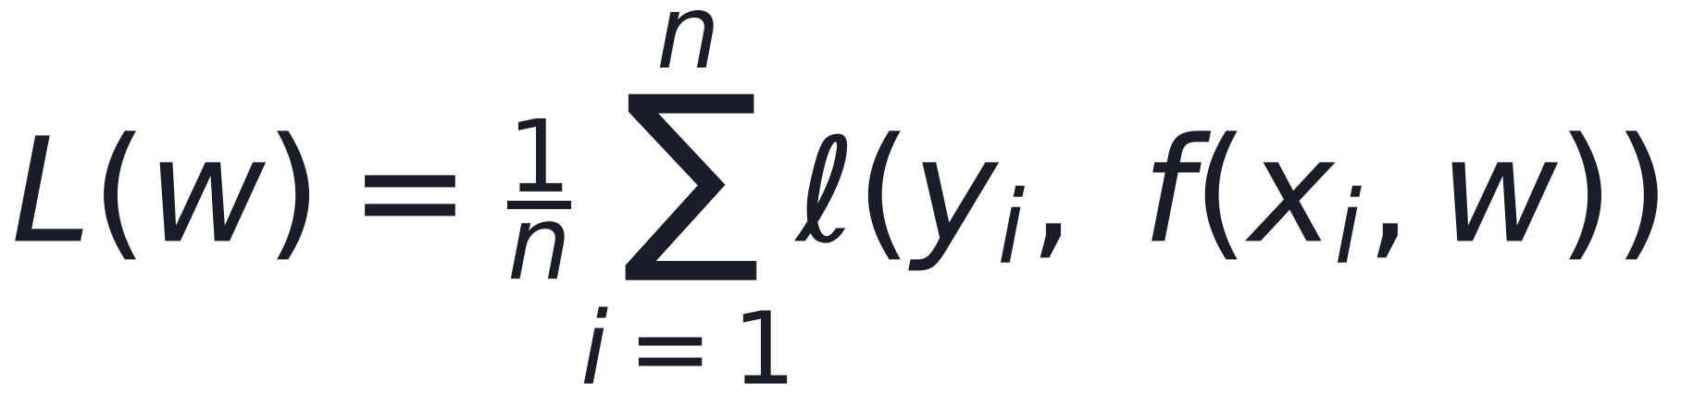
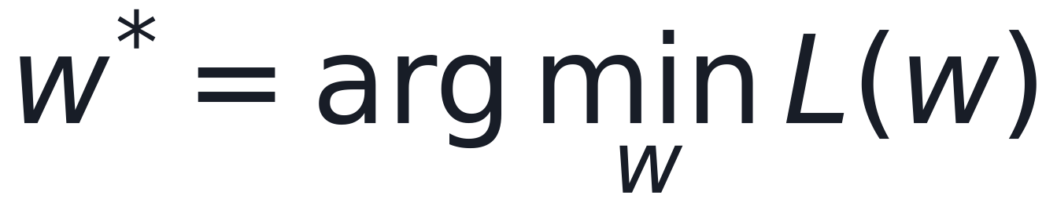
Модель и функция потерь
Модель — функция с настраиваемыми параметрами, которая по признакам выдаёт предсказание:
Функция потерь измеряет, насколько предсказание разошлось с правдой на всей выборке:
Обучение — это поиск параметров, при которых потери минимальны:
Вся первая половина курса — вариации на эту тему: разные f, разные ℓ, разные способы искать минимум
Машинное обучение · Лекция 1. Введение
34 / 60

Slide 35
4
Как не обмануть самого себя
Самая важная часть лекции

Slide 36
Модель нужна не для того, чтобы запомнить
Можно построить модель, которая идеально отвечает на обучающих данных: просто запомнить все ответы
Качество на обучающей выборке будет стопроцентным
На новых данных такая модель бесполезна
Нам нужна обобщающая способность — качество на данных, которых модель не видела
Отсюда следует всё остальное в этом разделе
Машинное обучение · Лекция 1. Введение
36 / 60

Slide 37
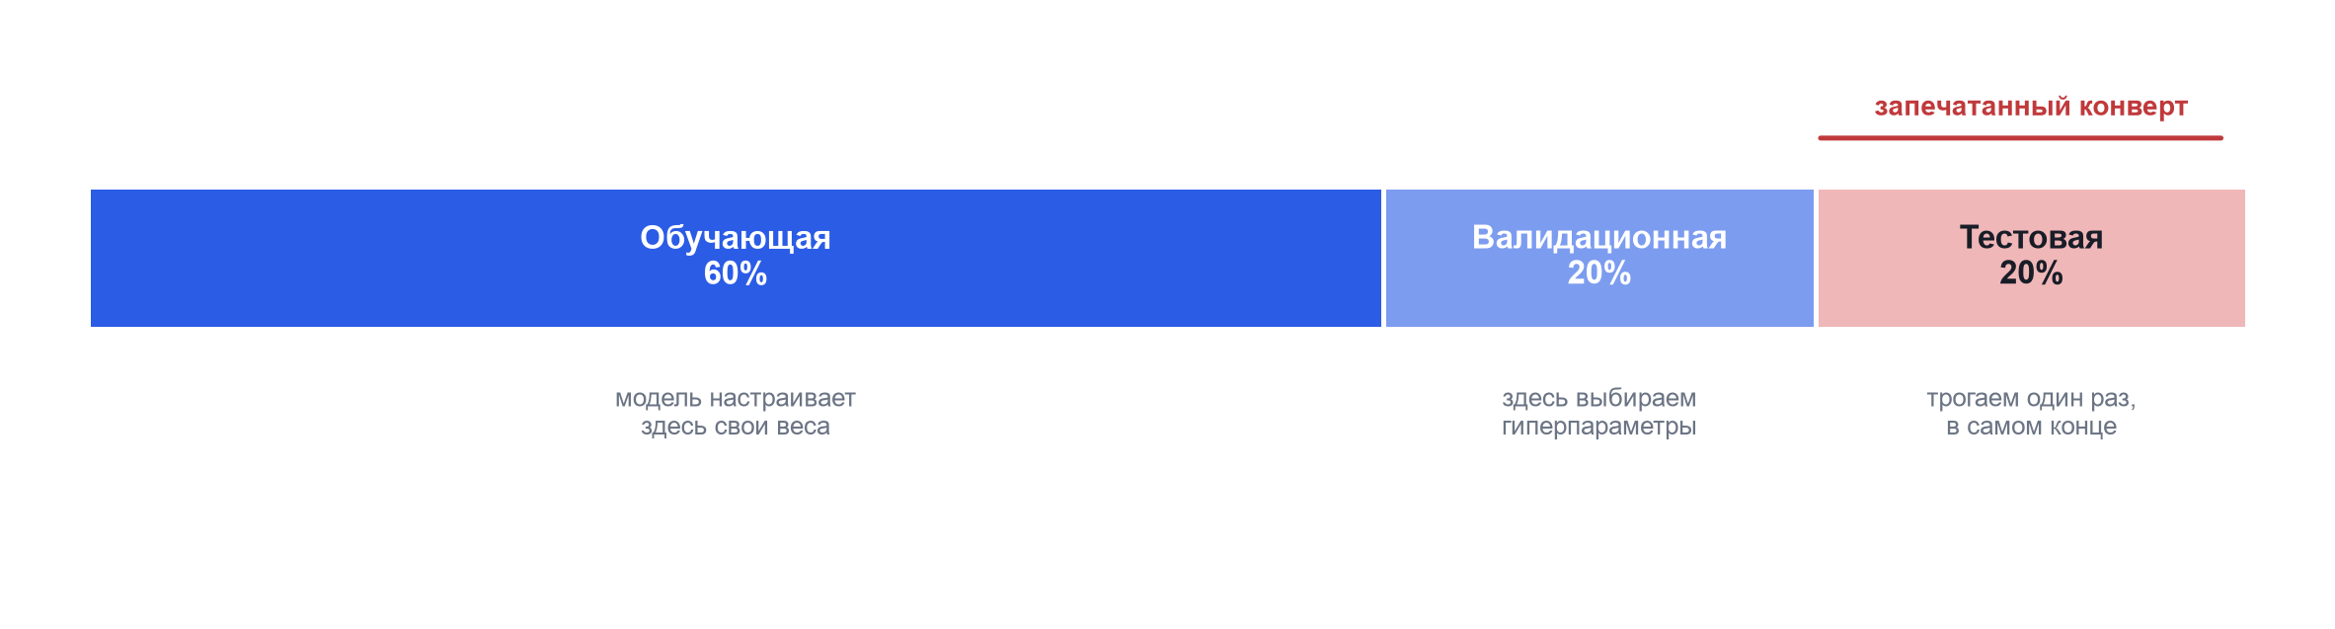
Разделение данных
Тестовая выборка — как запечатанный конверт. Каждый раз, когда вы смотрите в неё и после этого что-то меняете в модели, вы понемногу подгоняете модель под тест, и честная оценка качества исчезает.
Машинное обучение · Лекция 1. Введение
37 / 60

Slide 38
Проверим интуицию
Модель отвечает правильно на 100% обучающих объектов. Что это говорит о её качестве?
Она отличная, можно отдавать в работу
А
Практически ничего не говорит
Б
Она недообучена
В
Данных слишком мало, нужно ещё
Г
Ответьте про себя, прежде чем перевернуть слайд
Машинное обучение · Лекция 1. Введение
38 / 60

Slide 39
Проверим интуицию — разбор
Модель отвечает правильно на 100% обучающих объектов. Что это говорит о её качестве?
Она отличная, можно отдавать в работу
А
Практически ничего не говорит
Б
верно
Она недообучена
В
Данных слишком мало, нужно ещё
Г
Практически ничего. Любую обучающую выборку можно просто запомнить: таблица «объект → ответ» даёт ровно 100% и нулевую пользу. Качество модели измеряется только на данных, которых она не видела.
Машинное обучение · Лекция 1. Введение
39 / 60

Slide 40
Недообучение и переобучение
Недообучение
Модель слишком простая для данных
Плохое качество и на обучении, и на тесте
Прямая линия там, где зависимость изогнута
Лечится усложнением модели и лучшими признаками
Переобучение
Модель слишком гибкая, выучила шум
Отличное качество на обучении, плохое на тесте
Кривая, проходящая ровно через каждую точку
Лечится упрощением, регуляризацией, бо́льшим объёмом данных
Машинное обучение · Лекция 1. Введение
40 / 60

Slide 41
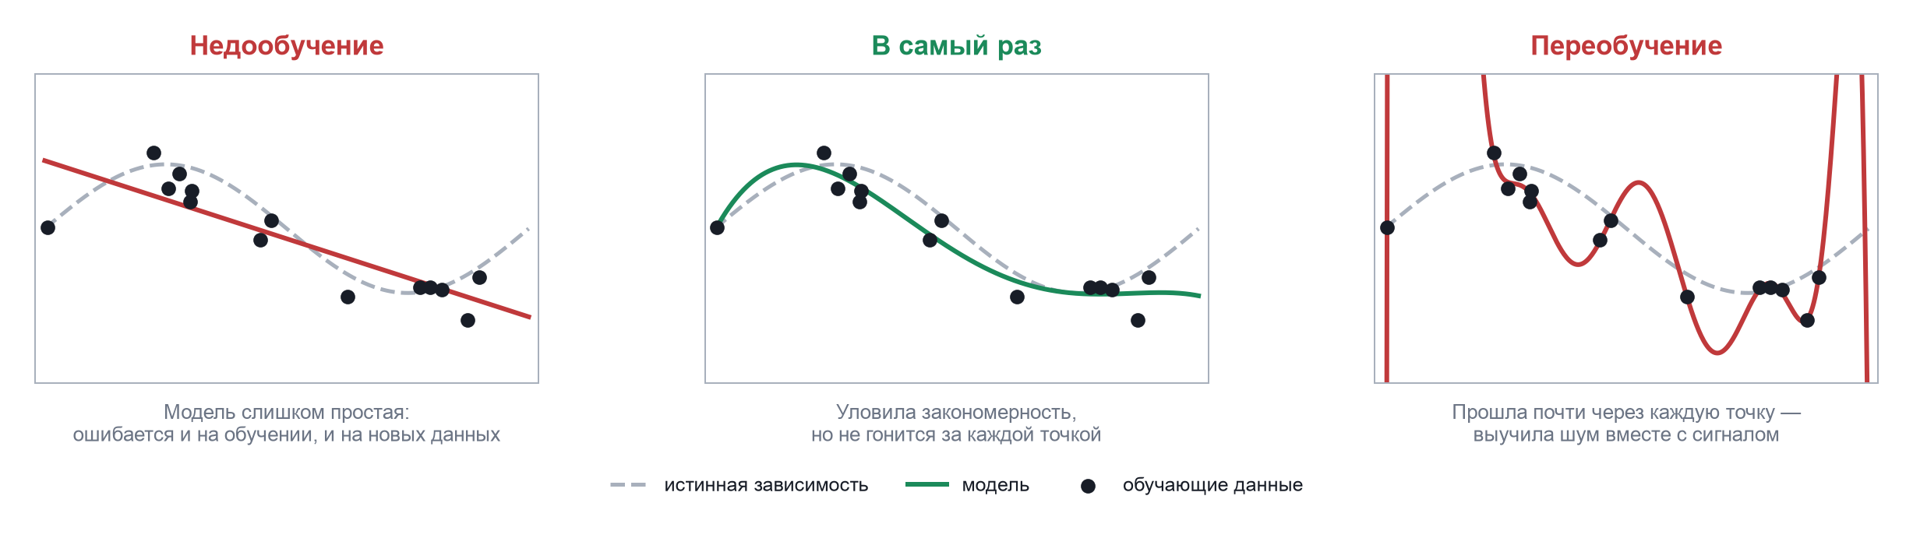
Одни и те же точки, три модели
Слева модель не смогла уловить закономерность, справа — уловила вместе с шумом. Обучающие точки во всех трёх случаях одинаковые: разница только в сложности модели.
Машинное обучение · Лекция 1. Введение
41 / 60

Slide 42
Разрыв между качеством на обучении и на тесте — главный диагностический признак
Одинаково плохо и там, и там — недообучение. Хорошо на обучении и плохо на тесте — переобучение.
Машинное обучение · Лекция 1. Введение
42 / 60

Slide 43
Проверим интуицию
Предсказываем, вернёт ли клиент кредит. Какой признак почти наверняка испортит модель?
Возраст клиента
А
Сумма и срок кредита
Б
Число звонков от службы взыскания
В
Регион проживания
Г
Ответьте про себя, прежде чем перевернуть слайд
Машинное обучение · Лекция 1. Введение
43 / 60

Slide 44
Проверим интуицию — разбор
Предсказываем, вернёт ли клиент кредит. Какой признак почти наверняка испортит модель?
Возраст клиента
А
Сумма и срок кредита
Б
Число звонков от службы взыскания
В
верно
Регион проживания
Г
Звонки от службы взыскания. Они появляются только после того, как клиент перестал платить, — то есть уже содержат ответ. На обучении такая модель покажет почти идеальный результат, а в работе окажется бесполезной: в момент выдачи кредита этого признака ещё не существует.
Машинное обучение · Лекция 1. Введение
44 / 60

Slide 45
Утечка данных
Ошибка, которая убивает больше моделей, чем все остальные вместе
Утечка (data leakage) — когда в признаках оказывается информация, недоступная в момент реального предсказания
Модель показывает превосходное качество на валидации и разваливается в продакшене
Коварство в том, что метрики выглядят прекрасно — и это радует, а не настораживает
Правило: спрашивайте себя, будет ли этот признак известен в момент, когда предсказание реально понадобится
Машинное обучение · Лекция 1. Введение
45 / 60

Slide 46
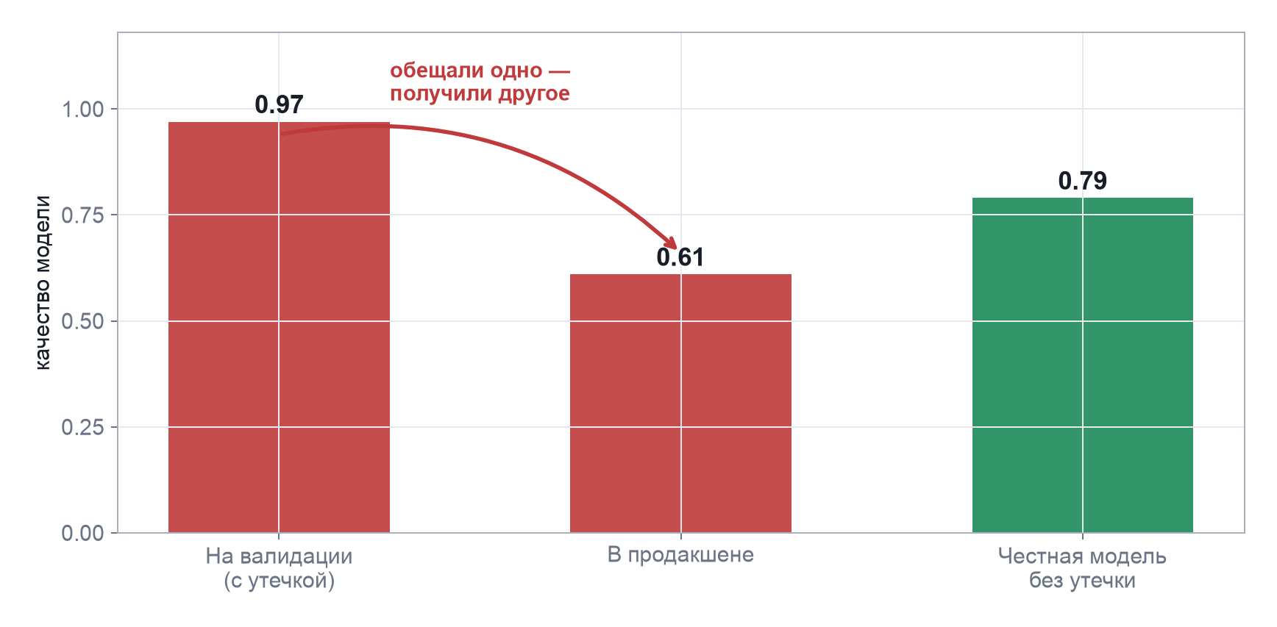
Чем заканчивается утечка
Модель с утечкой показывает прекрасный результат ровно до того момента, как попадает к реальным данным. Честная модель скромнее на бумаге, но её результат воспроизводится.
Машинное обучение · Лекция 1. Введение
46 / 60

Slide 47
Пять типичных утечек
Что произошло | Почему это утечка
Признак «дата закрытия счёта» при предсказании оттока | Счёт закрывают уже после оттока — в момент предсказания даты нет
Масштабирование посчитано на всех данных сразу | Среднее и разброс тестовой выборки подсмотрены при обучении
Заполнение пропусков средним по всему датасету | То же самое: тест повлиял на обучение
Дубликаты объектов разъехались между train и test | Модель отвечает на тесте по памяти, а не по обобщению
Случайное разбиение данных, у которых есть время | Модель учится на будущем и предсказывает прошлое
Машинное обучение · Лекция 1. Введение
47 / 60

Slide 48
Как от этого защищаться
Все преобразования — внутри пайплайна, который обучается только на train
# 1. Сначала делим данные — до любой обработки
X_train, X_test, y_train, y_test = train_test_split(
X, y, test_size=0.2, random_state=42, stratify=y
)
# 2. Все преобразования собираем в пайплайн
model = Pipeline([
("scaler", StandardScaler()),
("clf", LogisticRegression(max_iter=1000)),
])
# 3. При кросс-валидации scaler обучается заново на каждом фолде
scores = cross_val_score(model, X_train, y_train, cv=5)
Пайплайн — не косметика, а защита от утечки. Разберём подробно на второй лекции и будем требовать во всех домашних работах.
Машинное обучение · Лекция 1. Введение
48 / 60

Slide 49
5
Как подходить к задаче
Порядок действий, который экономит недели

Slide 50
Жизненный цикл ML-проекта
Постановка
что предсказываем
и как измеряем
Данные
сбор, чистка,
анализ
Признаки
преобразование
и отбор
Модель
обучение,
подбор
Оценка
проверка,
анализ ошибок
Внедрение
сервис,
мониторинг
Стрелки идут не только вперёд. Оценка почти всегда отправляет обратно к признакам или к данным, а иногда и к постановке задачи. Реальный проект — это несколько кругов, а не один проход.
Машинное обучение · Лекция 1. Введение
50 / 60

Slide 51
Проверим интуицию
На что в ML-проекте уходит больше всего времени?
На обучение моделей
А
На подбор гиперпараметров
Б
На данные: поиск, чистку, признаки
В
На отчёт и презентацию результата
Г
Ответьте про себя, прежде чем перевернуть слайд
Машинное обучение · Лекция 1. Введение
51 / 60

Slide 52
Проверим интуицию — разбор
На что в ML-проекте уходит больше всего времени?
На обучение моделей
А
На подбор гиперпараметров
Б
На данные: поиск, чистку, признаки
В
верно
На отчёт и презентацию результата
Г
На данные — обычно 60–80% времени. Обучить модель в scikit-learn это три строки; найти данные, понять их, починить и превратить в признаки — недели. Поэтому следующая лекция целиком про данные.
Машинное обучение · Лекция 1. Введение
52 / 60

Slide 53
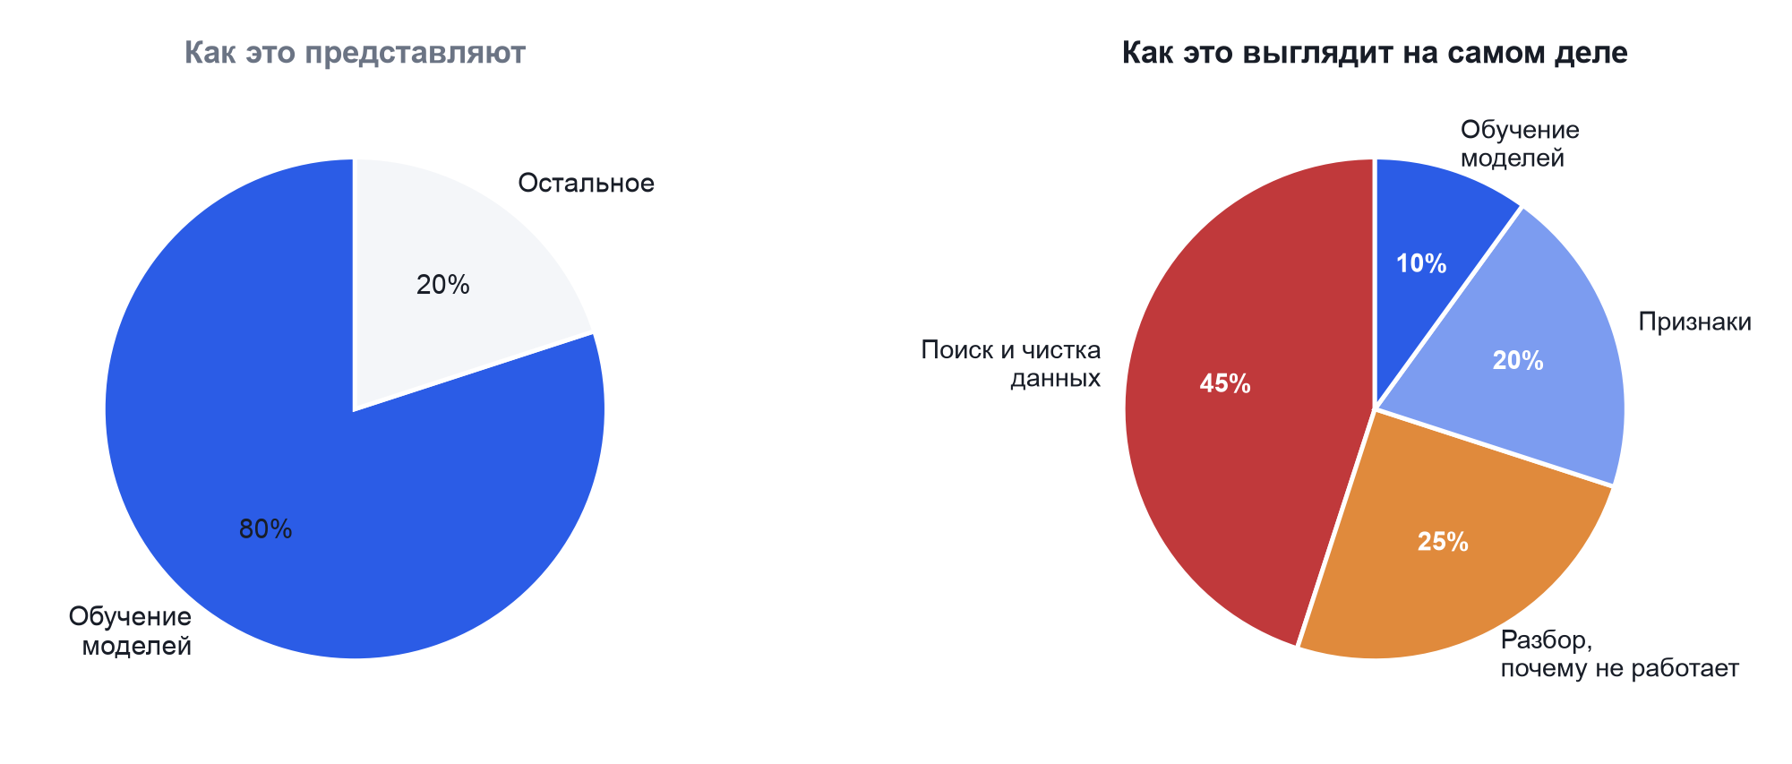
На что на самом деле уходит время
Обучение моделей — самая заметная часть работы и далеко не самая долгая. Больше всего времени уходит на данные: их нужно найти, понять, почистить и превратить в признаки.
Машинное обучение · Лекция 1. Введение
53 / 60

Slide 54

Машинное обучение · Лекция 1. Введение
54 / 60

Slide 55
Начинайте с тупого решения
Baseline-first — правило, которое стоит усвоить сразу
Baseline — простейшее решение, с которым сравнивают всё остальное
Для регрессии: всегда предсказывать среднее значение
Для классификации: всегда предсказывать самый частый класс
Следующий шаг — простая модель на нескольких очевидных признаках
Зачем это нужно:
Показывает, есть ли в задаче вообще сигнал
Даёт точку отсчёта: рост качества на 2% — это много или мало?
Быстро вскрывает проблемы с данными и утечки
Иногда baseline оказывается достаточным, и проект на этом закончен
Машинное обучение · Лекция 1. Введение
55 / 60

Slide 56
Модель, которая на 3% лучше, но требует месяц работы и сложного внедрения, часто проигрывает baseline
Хорошее инженерное решение — не самое точное, а то, у которого лучшее отношение пользы к стоимости.
Машинное обучение · Лекция 1. Введение
56 / 60

Slide 57
Единый интерфейс scikit-learn
Один и тот же код работает для любой модели — меняется одна строка
from sklearn.ensemble import RandomForestClassifier
from sklearn.metrics import accuracy_score
model = RandomForestClassifier(n_estimators=200, random_state=42)
model.fit(X_train, y_train) # обучение
predictions = model.predict(X_test) # предсказание
probabilities = model.predict_proba(X_test) # вероятности классов
print(accuracy_score(y_test, predictions))
fit — обучить, predict — предсказать, transform — преобразовать. Этих трёх методов хватает почти на весь классический ML. Заменив одну строку с моделью, вы получаете другой алгоритм без изменения остального кода.
Машинное обучение · Лекция 1. Введение
57 / 60

Slide 58
6
Итоги

Slide 59
Что нужно унести с этой лекции
Машинное обучение выводит правила из данных — там, где выписать их вручную невозможно
Задача определяется тройкой: что предсказываем, откуда ответы, как измеряем успех
Обучение — это минимизация функции потерь по параметрам модели
Качество на обучающих данных ничего не значит. Значение имеет только качество на данных, которых модель не видела
Утечка данных — главная причина, по которой отличные на бумаге модели проваливаются в реальности
Начинать всегда с baseline
Машинное обучение · Лекция 1. Введение
59 / 60

Slide 60
Что делать дальше
К следующему занятию
Что почитать
Практика 1: NumPy, pandas и первый baseline
Освежить основы Python, если давно не писали
Завести аккаунт на Kaggle — понадобится для соревнования
Документация scikit-learn — раздел Getting Started
Andrew Ng, «Machine Learning Yearning» — про постановку задач, без формул
Kaggle Learn — короткие практические уроки
Стэнфордский курс CS229 — если хочется математической строгости
Машинное обучение · Лекция 1. Введение
60 / 60

